Slide 1
PATRON DE COMPORTAMIENTO OBSERVER
Adolfo Sebastián Jara Gavilanes

Slide 2
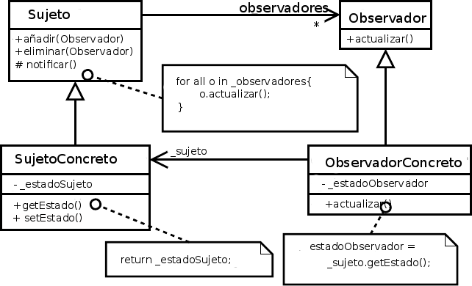
¿En qué consiste?
Consiste en que una clase(Subject o Obsevable) es observada por otra(s) clases(Observer).
El objeto de la clase Subject avisa a los objetos de la clase Obsever.

Slide 3
VENTAJAS
DESVENTAJAS
Puedes introducir nuevas clases suscriptoras sin tener que cambiar el código de la notificadora (y viceversa si hay una interfaz notificadora).
Puedes establecer relaciones entre objetos durante el tiempo de ejecución.
Permite agregar un número ilimitado de Observadores que desean enterarse del cambio.
Los suscriptores son notificados en un orden aleatorio.
Si existe una gran cantidad de objetos observadores, tardaría mucho tiempo en notificarlo a todos.
Las informaciones de cambios transmitidas pueden ser irrelevantes para ciertos observadores.

Slide 4
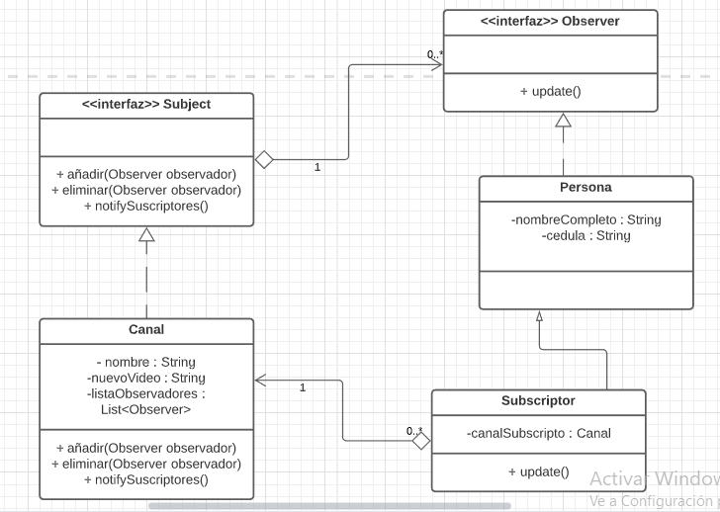
EJEMPLO

Slide 5
BIBLIOGRAFIA
https://refactoring.guru/es/design-patterns/observer/java/example
CORTEZ, Alberto Alejandro et al. Validación de Patrones de Diseño de Comportamiento a través de Perfiles UML: Observer, un caso de estudio. Revista Eletrônica Argentina-Brasil de Tecnologias da Informação e da Comunicação, [S.l.], v. 1, n. 2, mar. 2015. ISSN 2446-7634. Disponível em: <https://revistas.setrem.com.br/index.php/reabtic/article/view/42>. Acesso em: 19 nov. 2020. doi: http://dx.doi.org/10.5281/zenodo.59444.
Gomez, N. (16 de Enero de 2020). ida blog. Obtenido de Para que sirve el patrón Observador: https://blog.ida.cl/desarrollo/para-que-sirve-el-patron-observador/

